Slide 1


Slide 2



Slide 3
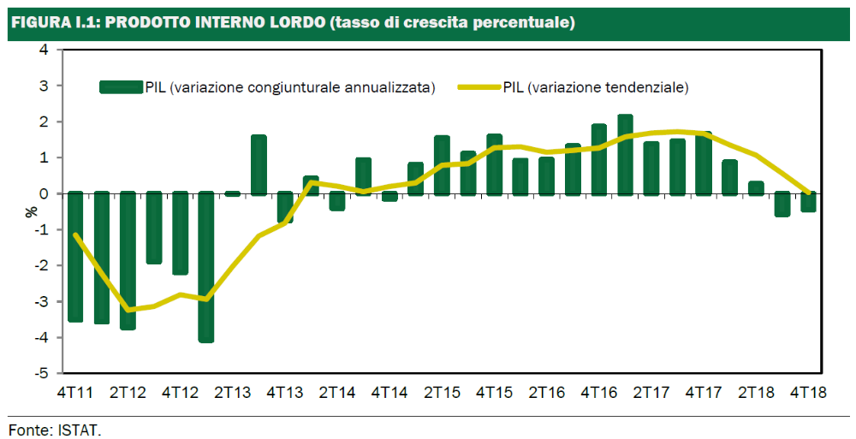
La breve ripresa si è già fermata
Dopo 15 trimestri positivi siamo tornati in rosso
Fonte: DEF 2019

Slide 4
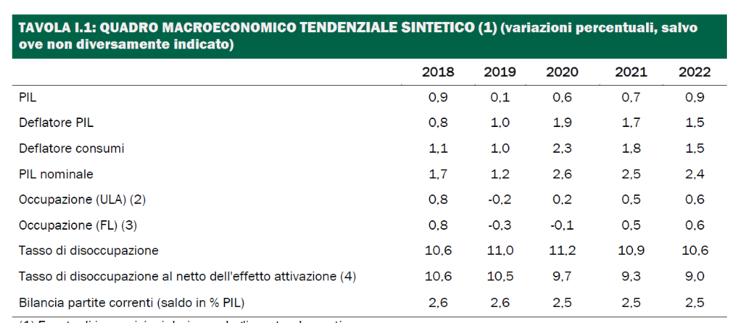
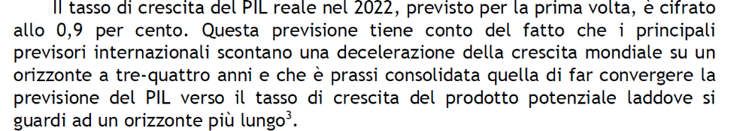
La prospettiva: stagnazione
Per cinque anni vediamo solo 0,…
Fonte: DEF 2019

Slide 5
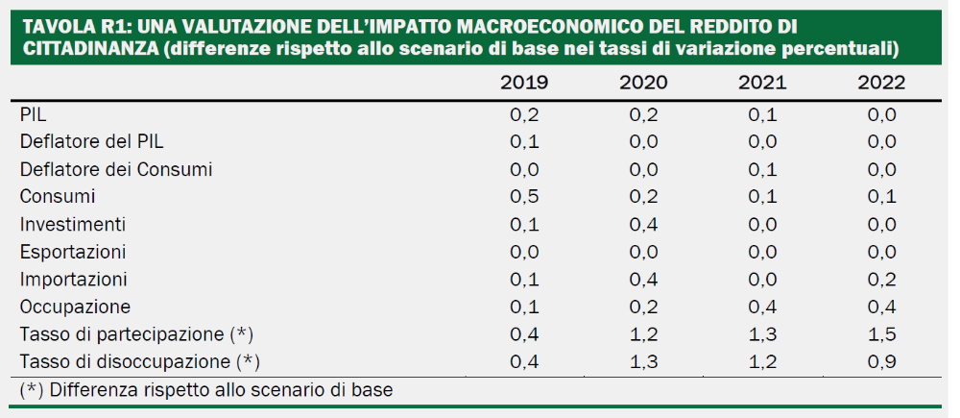
Assenza di politiche di sviluppo
Reddito di cittadinanza: solo pochi effetti sui consumi
Fonte: DEF 2019
Notes:
<< È noto che la spesa pubblica cosiddetta “diretta”, come quella per investimenti, può avere un impatto più forte sulla domanda aggregata rispetto a uscite con effetti “indiretti”, quali i trasferimenti pubblici, che possono essere parzialmente destinati al risparmio dai loro percettori, in misura più elevata al crescere dei redditi. >> Visco 22-9-2018 Su spesa pubblica e investimenti

Slide 6
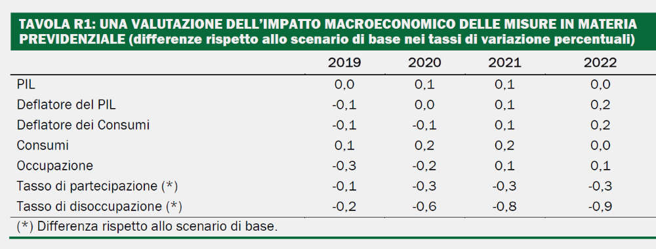
Assenza di politiche di sviluppo
Quota 100: effetto depressivo sull’occupazione
Fonte: DEF 2019

Slide 7
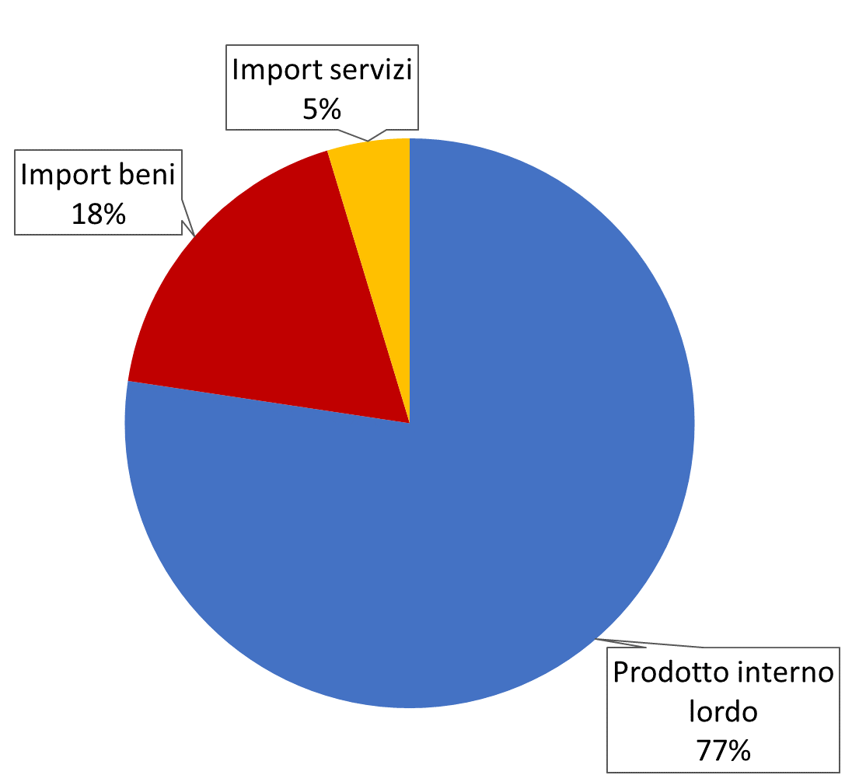
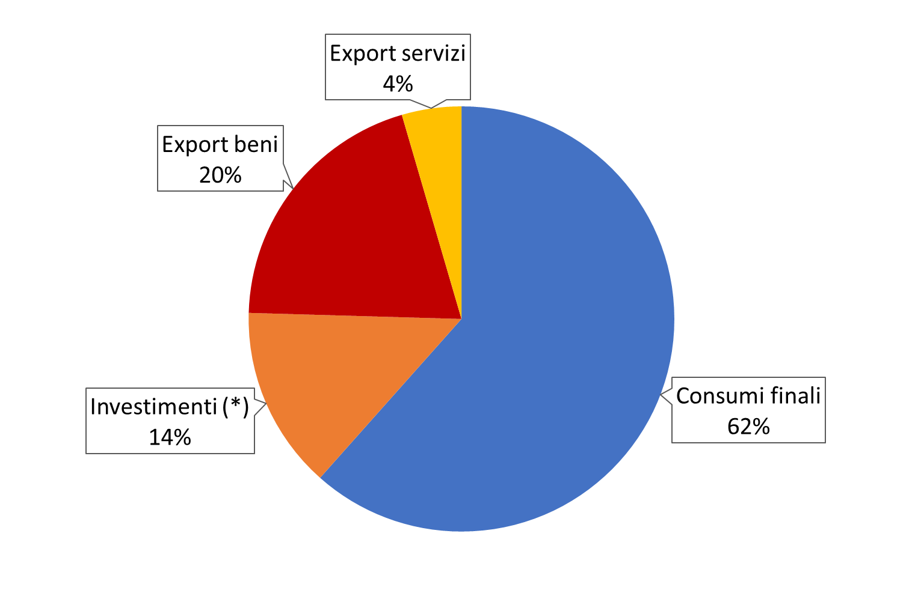
Italia: un’economia di trasformazione
Determinanti le importazioni ed esportazioni di beni
RISORSE
IMPIEGHI
Fonte: ISTAT, conto delle risorse e degli impieghi. Anno 2018
(*) Compresa variazione scorte e beni di valore

Slide 8
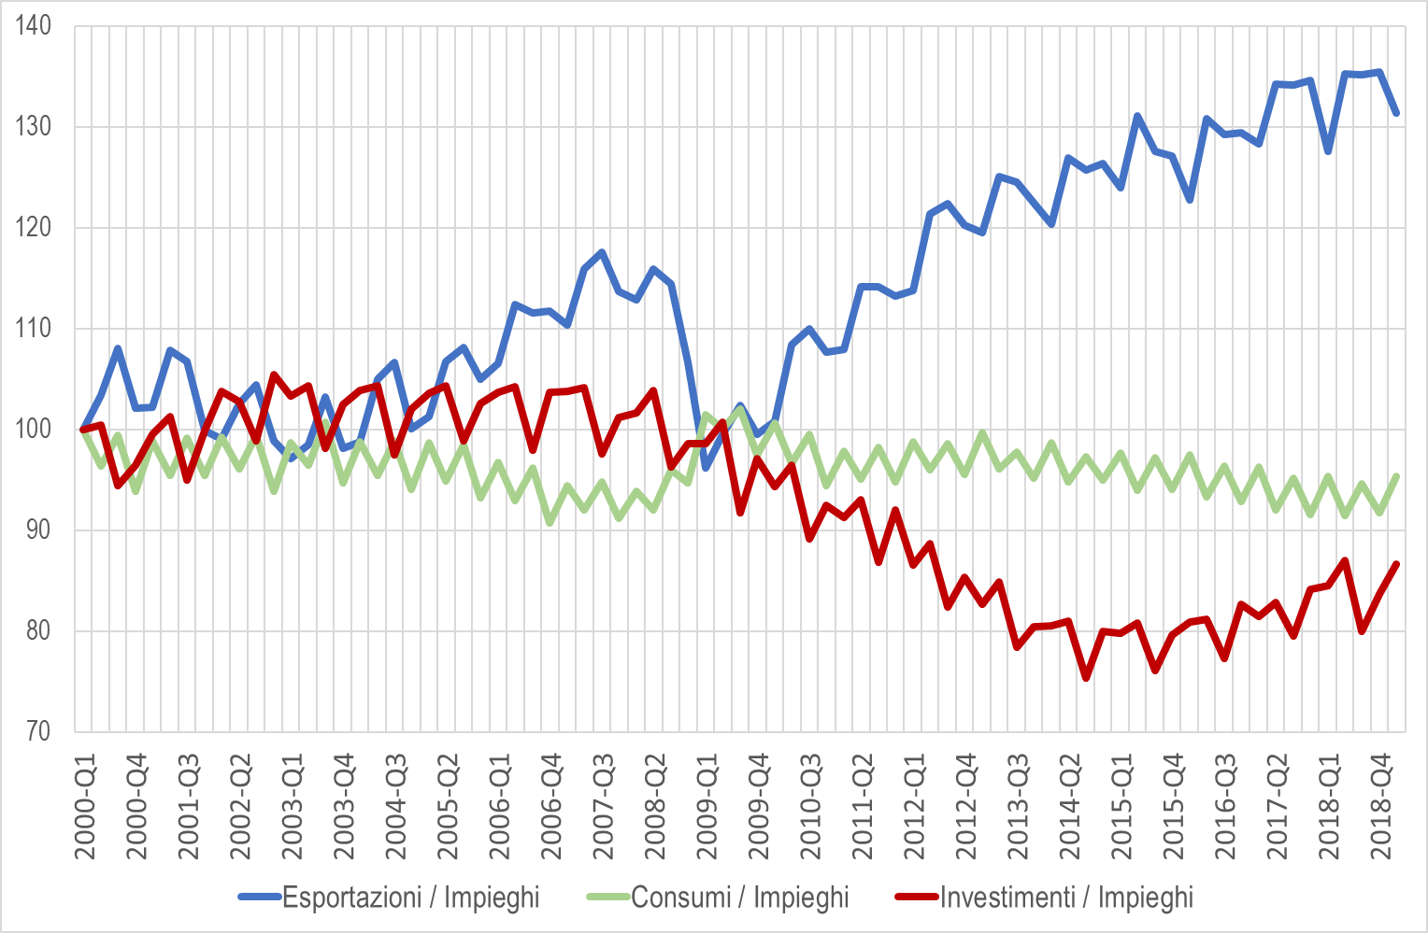
Urgente il rilancio degli investimenti
Dopo 2009: l’export ha compensato il calo degli investimenti
Notes:
<<Simulazioni effettuate su un orizzonte di breve-medio periodo con il modello econometrico trimestrale della Banca d’Italia indicano che nello scenario più favorevole il moltiplicatore è superiore all’unità e l’aumento del prodotto ottenuto con i maggiori investimenti determina una riduzione del rapporto tra debito pubblico e PIL nell’arco di un quinquennio (Tav. 1). È ragionevole ipotizzare che se la selezione degli investimenti non fosse accurata, o la loro attuazione fosse caratterizzata da sprechi e inefficienze, il moltiplicatore risulterebbe significativamente inferiore, avvicinandosi a quello (più basso) della spesa per trasferimenti. In queste circostanze il rapporto tra debito pubblico e PIL aumenterebbe>> Visco 22-9-2018 Spesa pubblica e investimenti

Slide 9
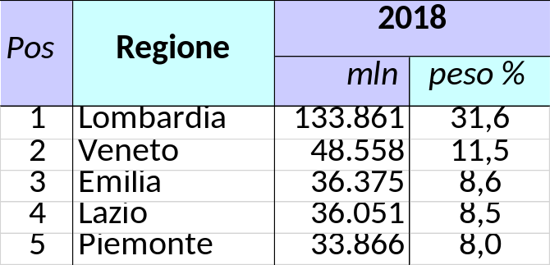
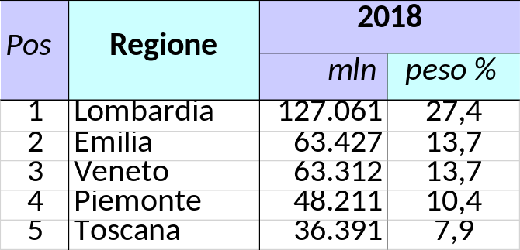
Piemonte: un’economia di trasformazione
Ciò che vale per l’Italia vale ancor più per il Piemonte
Il Piemonte è:
la quinta regione per importazioni: 33,8 miliardi (8% su Italia)
La quarta regione per esportazioni: 48,2 miliardi (10,4% su Italia)
La terza regione per saldo attivo: 12,6 miliardi.
La Provincia di Torino è:
La terza provincia per importazioni: 18 miliardi
La seconda provincia per esportazioni: 19,5 miliardi
Il Piemonte:
Importa beni per 13,6 milioni di tonnellate all’anno (Fonte: COEWEB anno 2017)
Esporta beni per 11,7 milioni di tonnellate all’anno
Il solo import + export richiede di muovere 25,2 milioni di tonnellate/anno
Valore medio:
delle importazioni: 2.493 euro a tonnellata
delle esportazioni: 4.135 euro a tonnellata
Valore della trasformazione: 1,6 volte
IMPORT
EXPORT
Fonte: elaborazioni Osservatorio Economico Ministero Sviluppo Economico su dati Istat – marzo 2019

Slide 10
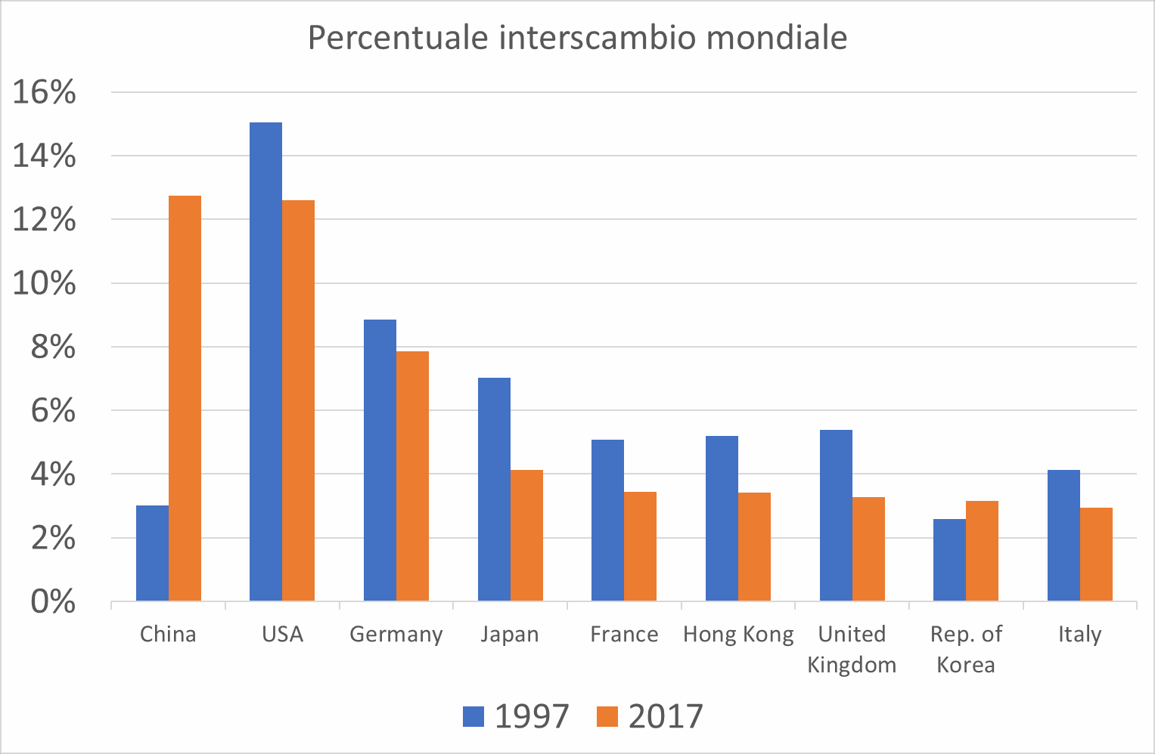
La globalizzazione: siamo al 9° posto
L’Italia mantiene una posizione mondiale di primo piano
Tra il 1997 e il 2017 l'interscambio mondiale di beni è triplicato:
da 10 mila miliardi a 30 mila miliardi di US$.
La Cina era all'11° posto con il 3%: oggi è al 1° con il 12,8%: +10 posizioni.
Gli USA erano al 1° posto: oggi sono al 2° e sono passati dal 15% al 12,6%.
L'Italia è passata da 446 milioni US$ a 975, ma è scesa di due posti (dal 7° al 9°) perdendo l'1,2%
Notes:
Export Import Saldo
China 2.263,4 1.976,2 287,2
Germany 1.446,6 1.167,8 278,9
Russian Fed 359,2 228,8 130,3
Rep. of Korea 573,6 478,5 95,2
Brazil 217,7 150,9 66,9
Italy 518,4 456,7 61,7
France 523,4 618,6 -95,2
Lebanon 8,7 140,4 -131,7
India 294,4 444,1 -149,7
United King 442,1 645,8 -203,8
USA 1.783,8 2.407,4 -623,6

Slide 11
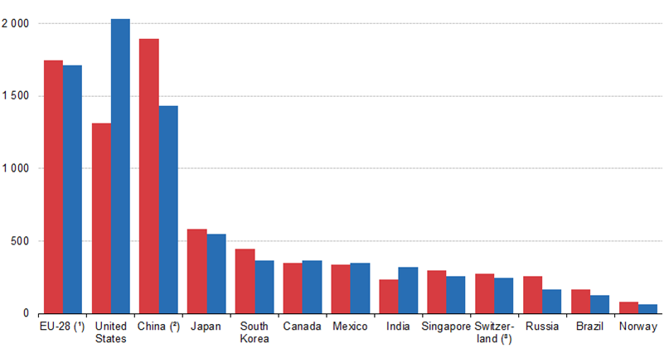
Solo l’UE ha le dimensioni per trattare alla pari
Nella competizione globale occorre avere massa critica
La «guerra dei dazi» in atto tra US e Cina rischia di vedere l’UE in una posizione di grande debolezza per la sua divisione interna (Brexit, ma anche mancanza di strategia comune tra Germania, Francia e Italia)

Slide 12
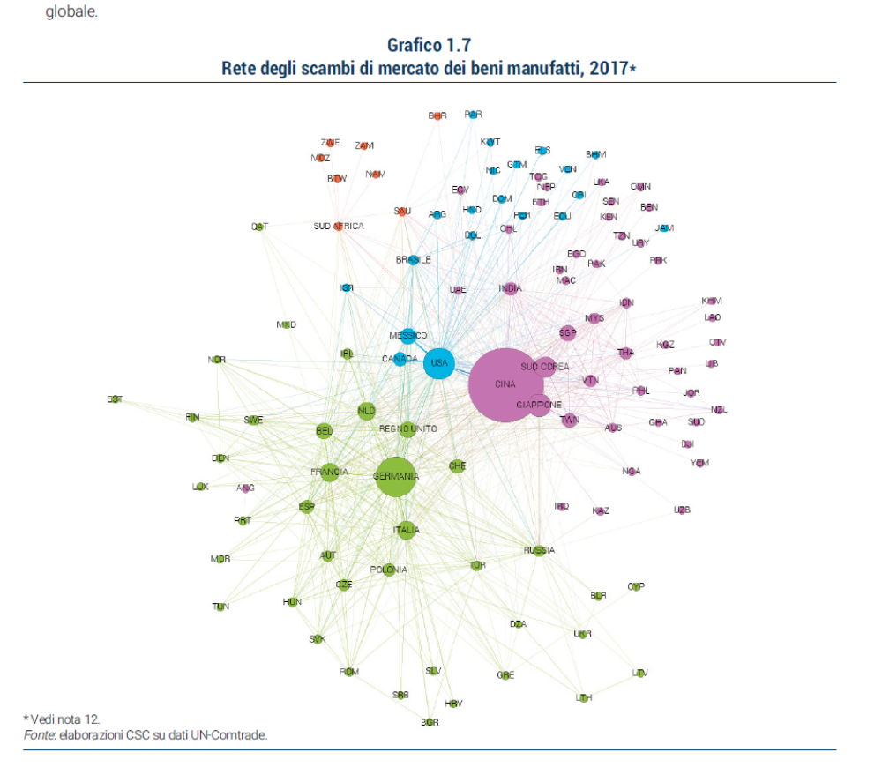
Interscambio mondiale di beni
Fonte: Centro studi Confindustria su dati COMTRADE

Slide 13
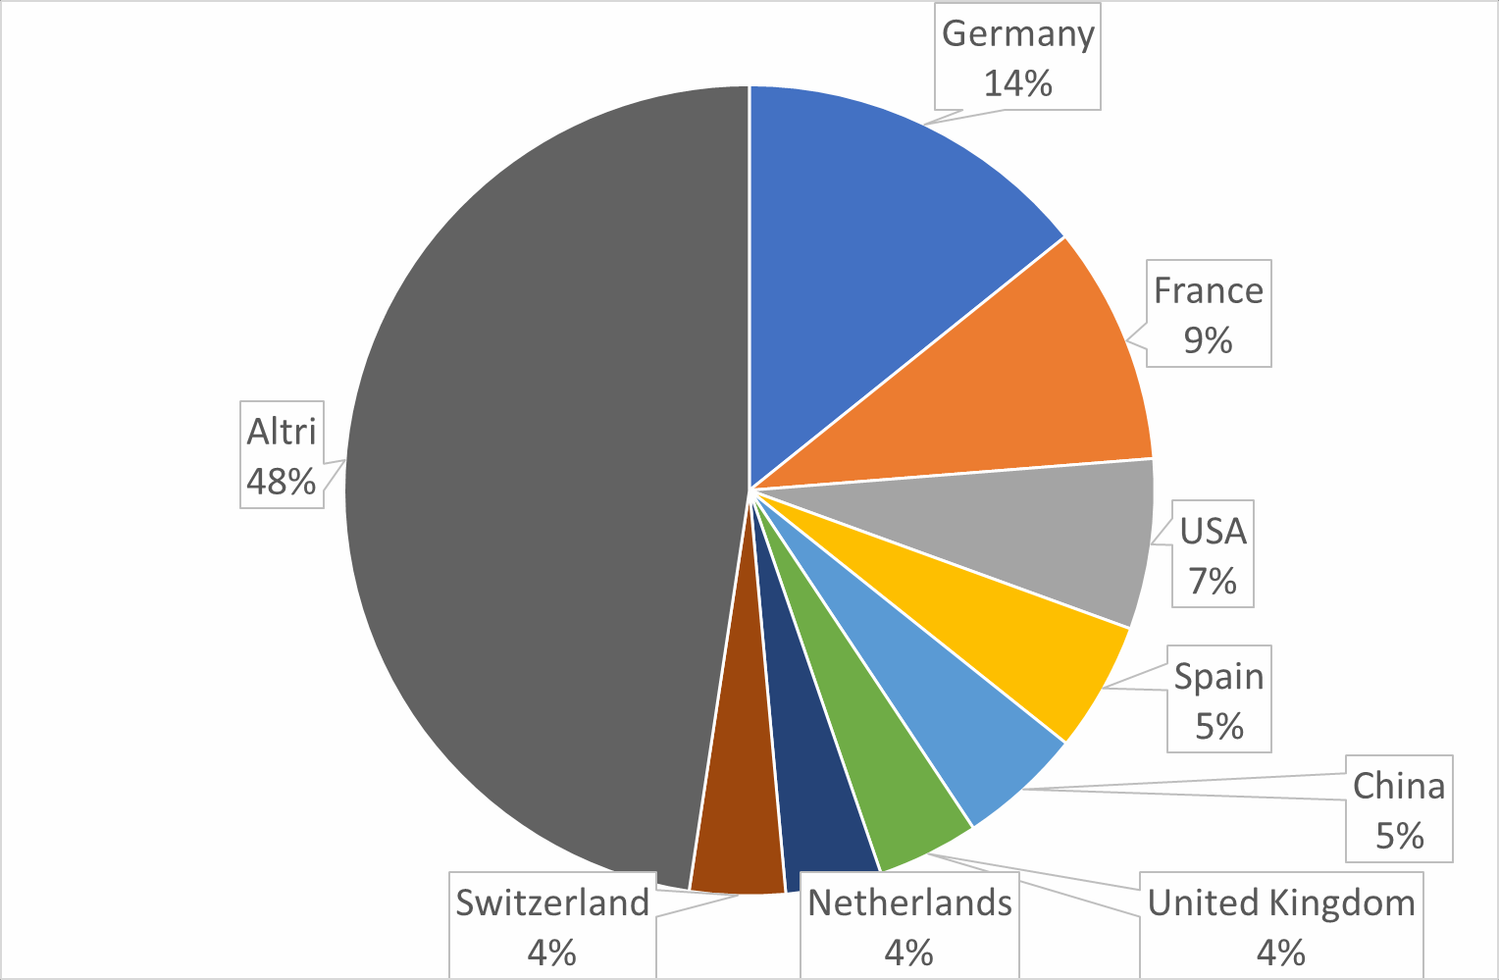
La globalizzazione: i partner dell’Italia
Import export di beni: 8 Paesi fanno più del 50%
Germania: export 64,5; import: 74,2: Saldo -9,7
Francia: export 53,1;
import 39,7; saldo 13,4
USA: export 49,3; import 17,0; saldo 32,3
Spagna: export 26,5; import 24,0; saldo 2,4
Cina: export 16,2; import 32,1; saldo -15,8
UK: export 26,6; import 12,9; saldo 13,7
Dati in miliardi di US$

Slide 14
Il primo cliente rimane l’Europa
Interscambio di beni
INTERSCAMBIO CON
Resto d’Europa: 290 Miliardi € (crescita 2019-21: +3,8%)
Asia e Pacifico: 51 Miliardi € (crescita 2019-21: +6,4%)
Africa e Medio Oriente: 48 Miliardi € (crescita 2019-21: +4%)
Americhe: 59 Miliardi € (crescita 2019-21: +5%)
Fonte: SACE
Per guardare al futuro non perdiamo di vista il presente!

Slide 15
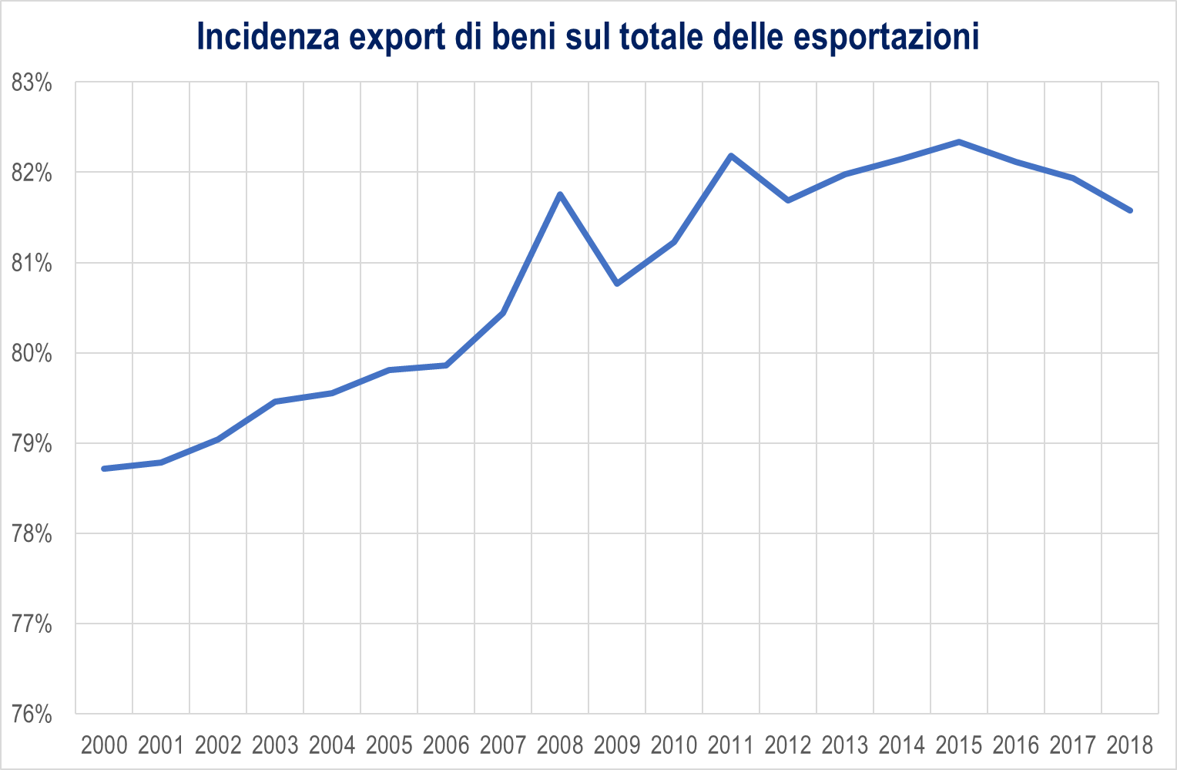
Una economia dematerializzata?
L’export dei beni è sempre più importate dei servizi

Slide 16
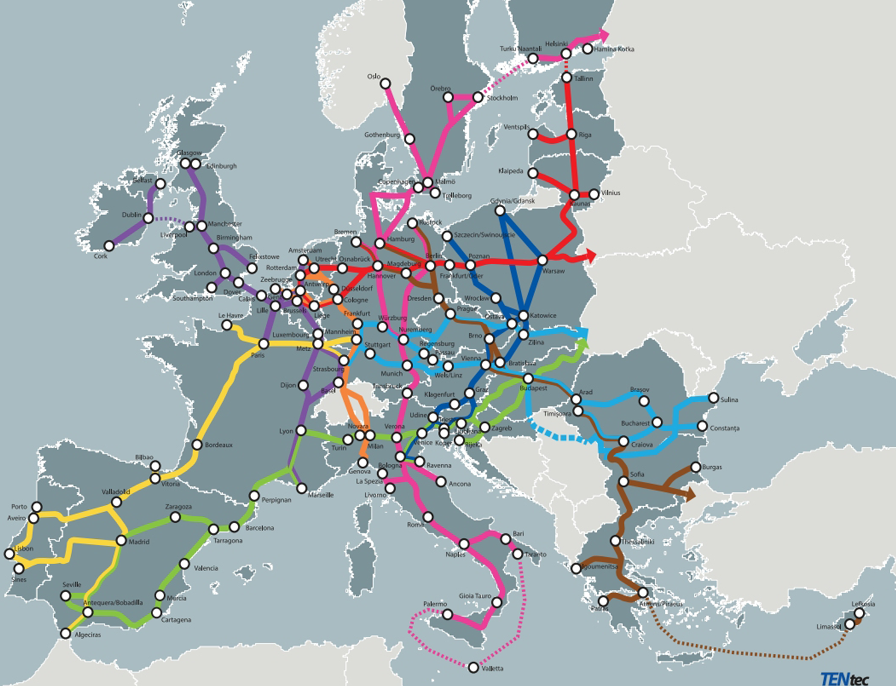
La «core network» europea
Di qui passa il nostro import e il nostro export

Slide 17
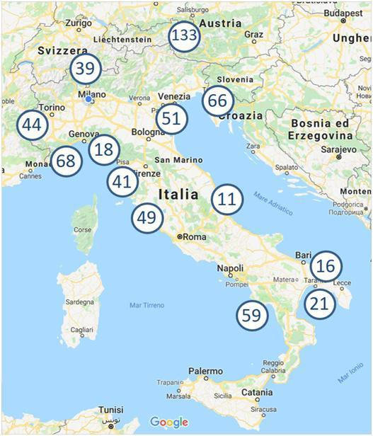
Le nostre «porte» verso il mondo
Arco Alpino occidentale Arco Alpino centrale Arco Alpino orientale Mar Ligure occidentale Mar Ligure orientale Mar Tirreno settentrionale Mar Tirreno centrale Mar Tirreno meridionale Mar Ionio Mar Adriatico meridionale Mar Adriatico centrale Mar Adriatico settentrionale Mar Adriatico orientale ITALIA CONTINENTALE | 44,1 38,9 133,2 68,1 18,3 41,1 49,1 59,0 21,6 16,9 11,0 51,6 66,6 619,5
X = Milioni di tonnellate.

Slide 18
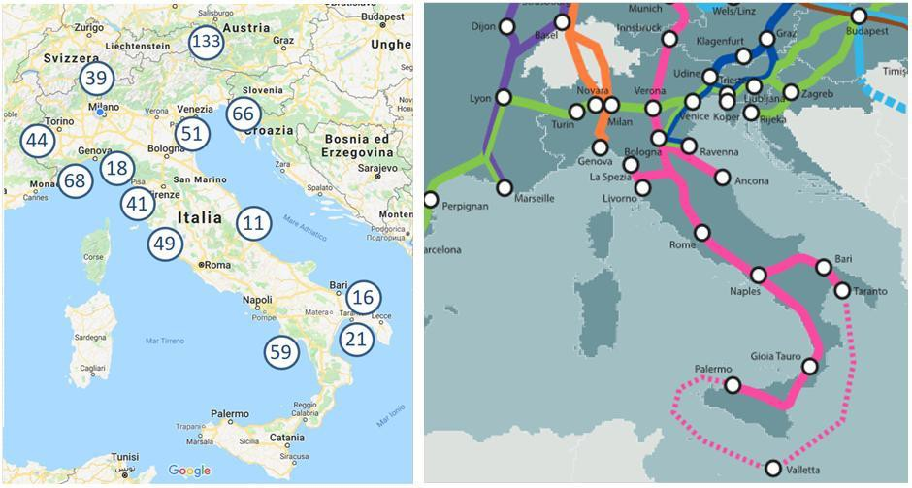
Essenziale essere inseriti nella core network
Questa enorme massa di beni deve essere trasportata in maniera sicura, economica e sostenibile: occorrono corridoi plurimodali dove integrare i diversi modi di trasporto.
La rete europea serve a questo: mettere in comunicazione tutte le zone di Italia con l’Europa.

Slide 19
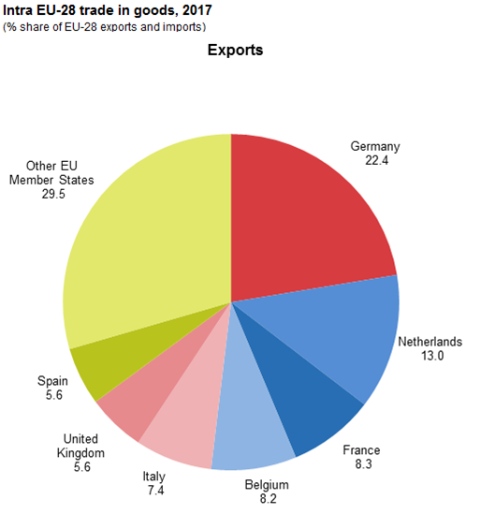
Rilanciare la portualità italiana
Le «esportazioni» dell’Olanda sono prodotte dai porti
Il peso dell’Olanda nel contesto degli scambi intra europei è del tutto sproporzionato rispetto alla sua struttura produttiva.
Deriva dal ruolo dei suoi porti (Amsterdam) che hanno assunto il ruolo di porta marittima per gran parte dell’UE, Italia compresa.
Un forte flusso di IVA e occasioni di trasformazione dei beni perse per la debolezza del nostro sistema infrastrutturale

Slide 20
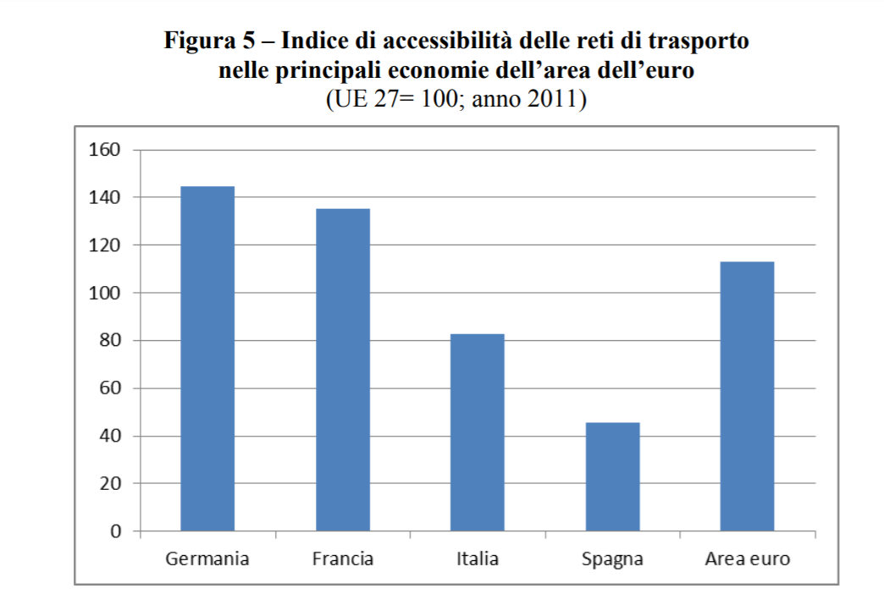
Italia: deficit di accessibilità
Netto il differenziale di accessibilità
Molti indicatori mostrano che l’Italia, anche a causa della sua conformazione fisica, ha una dotazione infrastrutturale inadeguata.
La costruzione di infrastrutture di trasporto rimane una condizione per lo sviluppo.
Fonte: Banca d’Italia
Notes:
Per misurare l’adeguatezza delle infrastrutture di un paese nel loro complesso – non solo quindi quelle di trasporto – sono infine disponibili valutazioni di natura soggettiva, la cui interpretazione richiede particolare cautela. Ad esempio, il World Economic Forum produce un indice sintetico per 137 paesi nel mondo; l’Italia risulta al 58° posto, distanziata da tutti i maggiori paesi europei9 . Secondo un’indagine simile (sebbene ristretta ai paesi europei e alle infrastrutture comunali) condotta dalla Banca europea degli investimenti nel 2017 l’Italia avrebbe un livello qualitativo analogo a quello spagnolo ma inferiore a quello francese, tedesco e a quello medio dell’Unione europea10.
9 Cfr. World Economic Forum, The Global Competitiveness Report 2017-18, Ginevra, 2018.
10 Cfr. Banca europea degli investimenti, Relazione sugli investimenti 2017/2018, Lussemburgo, 2018.

Slide 21
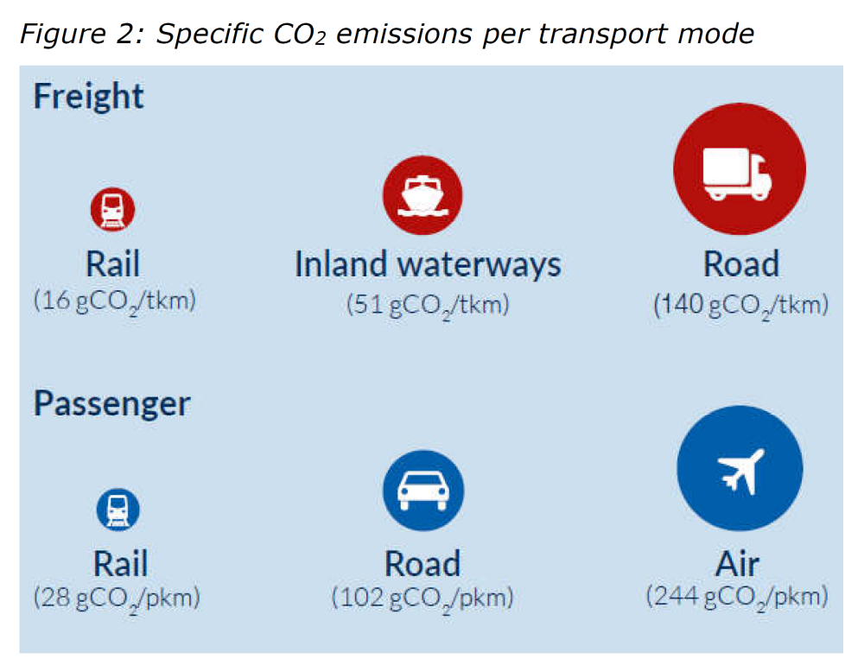
Il rilancio dell’industria ferroviaria
Riduzione dei costi di trasporto e dell’impatto ambientale
Emissioni CO₂ per modo di trasporto
IL TEM (Treno Europeo Merci) può portare, su linee idonee, tra le 1.200 e le 1.500 tonnellate, sostituendo 60-80 veicoli pesanti.
Nelle condizioni attuali, un treno produce 16 grammi di CO₂ per trasportare una tonnellata per un chilometro, contro i 140 grammi prodotti da un identico trasporto stradale.

Slide 22
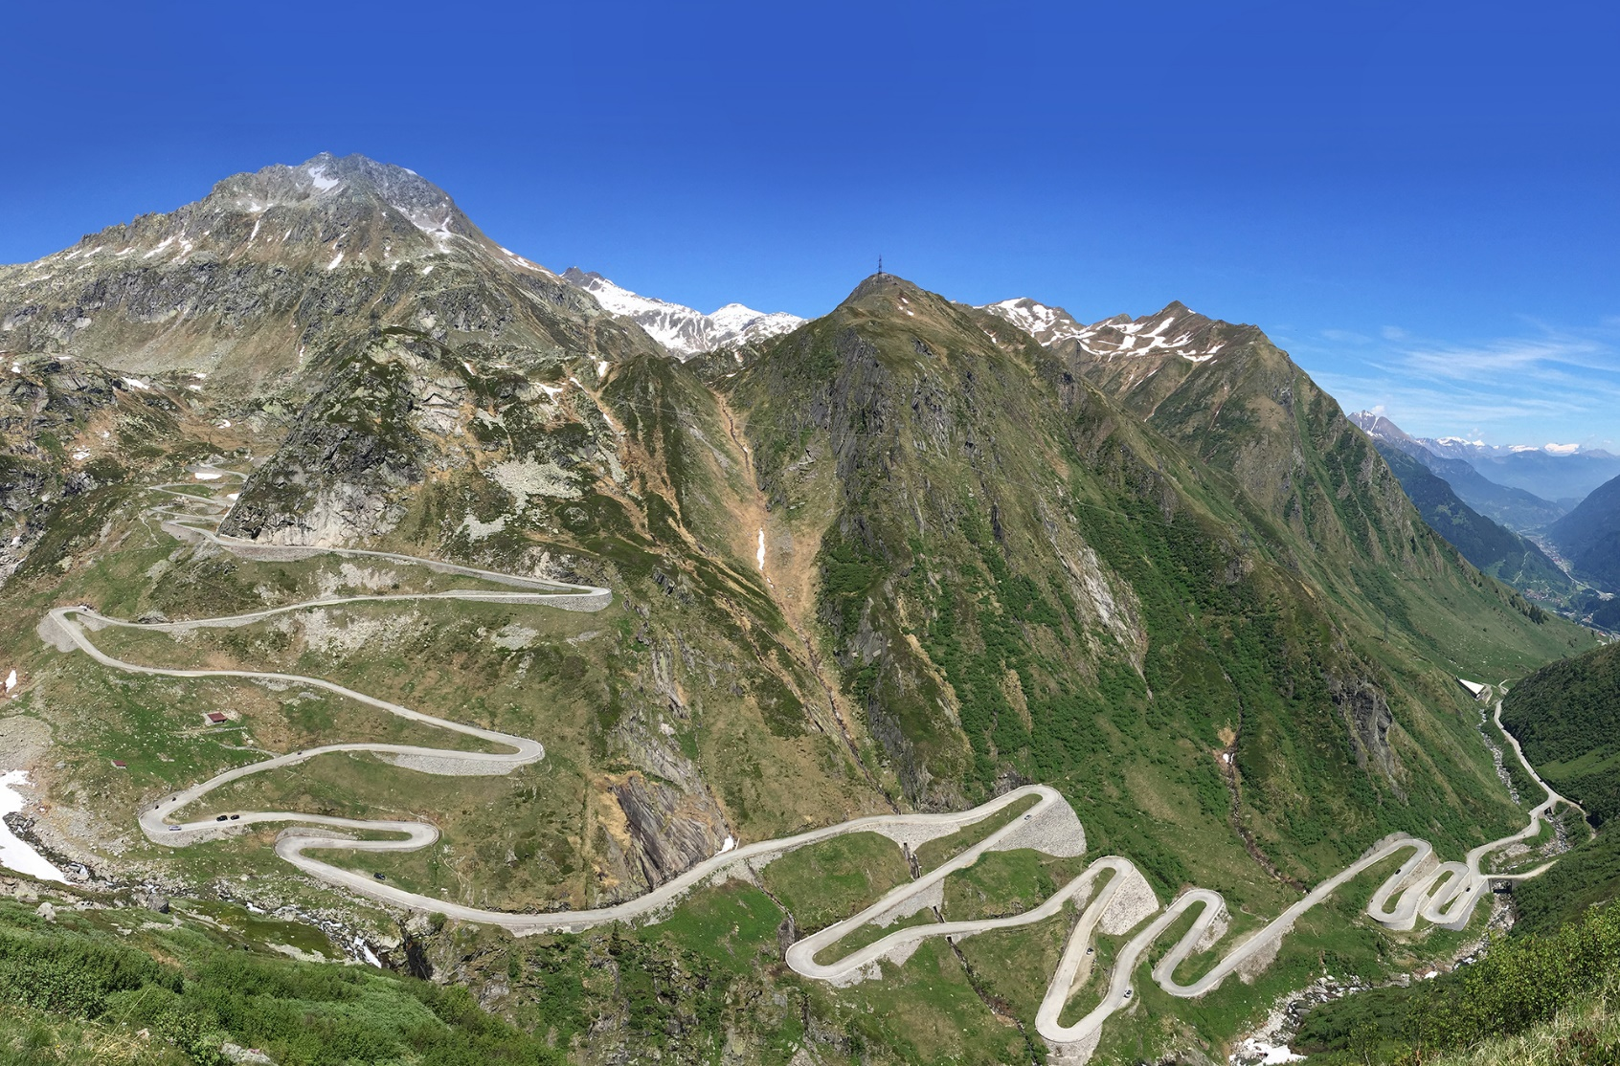
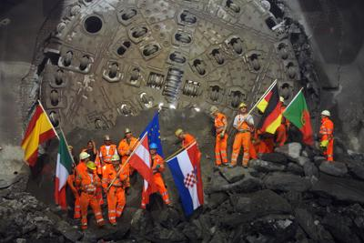
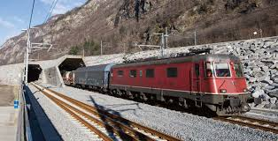
Perché «grandi opere»? Semplice: grandi ostacoli!
Passo e tunnel di base del San Gottardo 57 Km (Svizzera)
Notes:
Stessa lunghezza del nuovo tunnel ferroviario Torino Lione

Slide 23
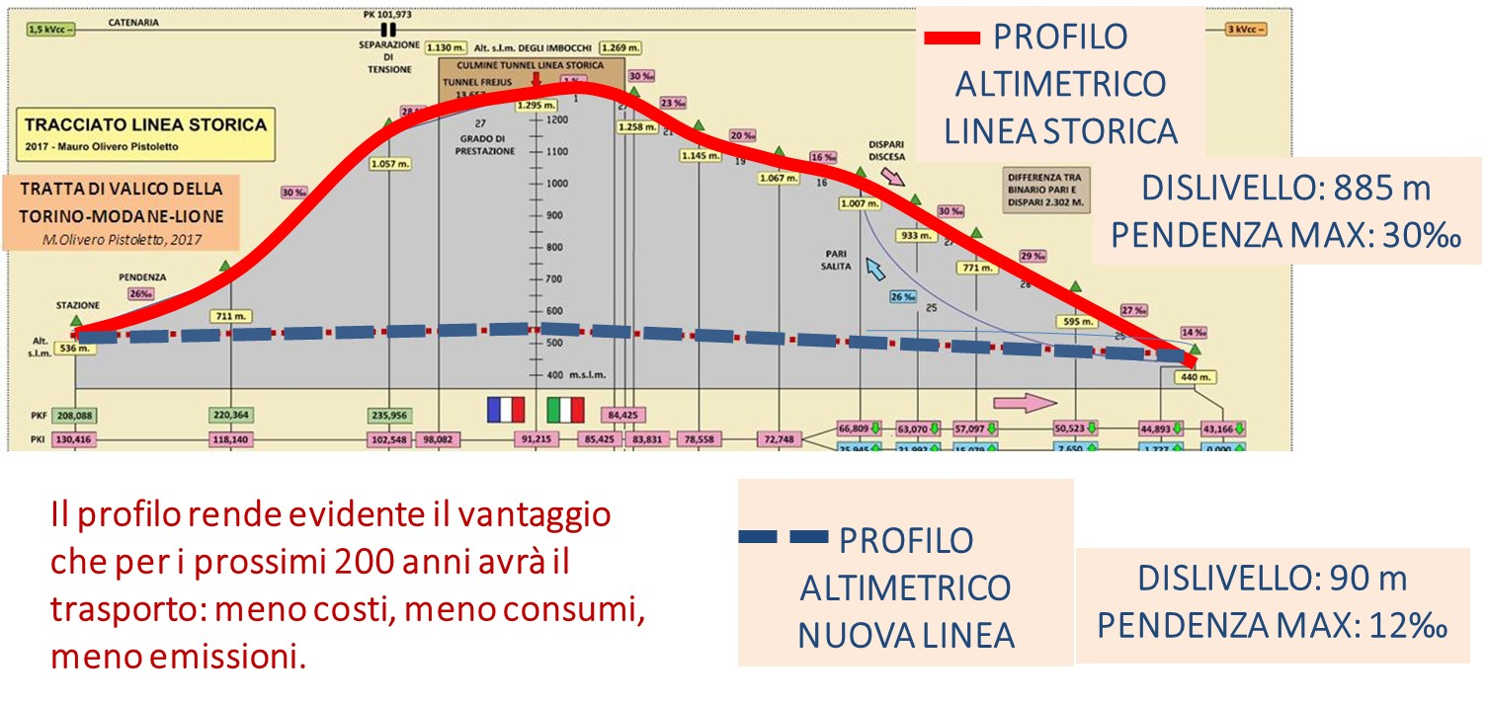
La «TAV»? Sostituire la galleria del Fréjus
Profilo della linea storica (rossa) e della nuova linea (blu)
Il profilo rende evidente il vantaggio che per i prossimi 200 anni avrà il trasporto: meno costi, meno consumi, meno emissioni.

Slide 24
Investire in infrastrutture: una priorità
Investire per avere migliori trasporti e per attivare l’economia
Se vogliamo più occupazione e migliorare il tenore di vita degli italiani dobbiamo sapere che ciò aumenterà la produzione e i consumi
Avremo bisogno di importare, esportare e trasportare di più
Per questo dobbiamo migliorare le infrastrutture di trasporto, innanzitutto nei collegamenti con il resto d’Europa
Abbiamo anche bisogno di rilanciare l’economia: per questo serve coinvolgere le imprese italiane nelle realizzazione delle infrastrutture
Per superare le resistenze locali occorre poi coinvolgere il tessuto produttivo locale e in particolare le PMI

Slide 25
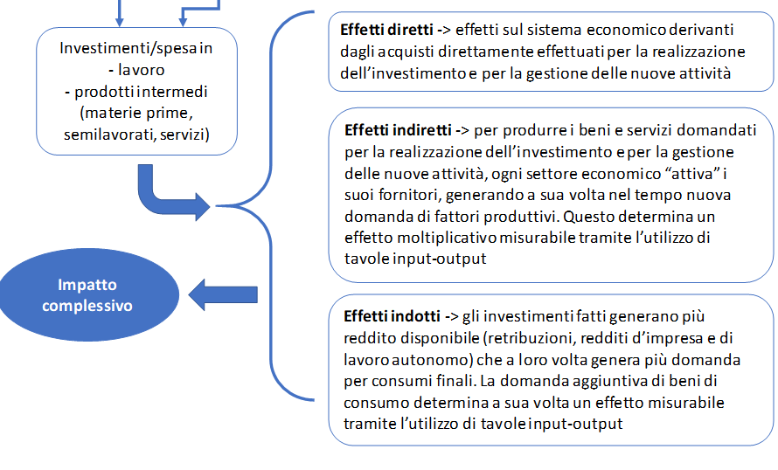
Coinvolgere tutto il tessuto produttivo
Senza coinvolgere le PMI l’effetto di rilancio si perde
Un investimento infrastrutturale ha un potere attivante.
È necessario che l’attivazione sia «catturata» dall’economia locale e nazionale:
principi Small Business Act
affidamento diretto per le procedure fino a 150.000 euro
soft-law, brillante intuizione ma PA impreparata
Sopra i 200 K€ difficile promuovere il Km Zero
“filiera corta”
riserva di appalto per le Micro e Piccole Imprese (MPI)

Slide 26

Serve un PASS
Per lasciare il sentiero sterrato …
… e tornare a correre in autostrada
zucchetti.roberto@unibocconi.it

